Slide 1

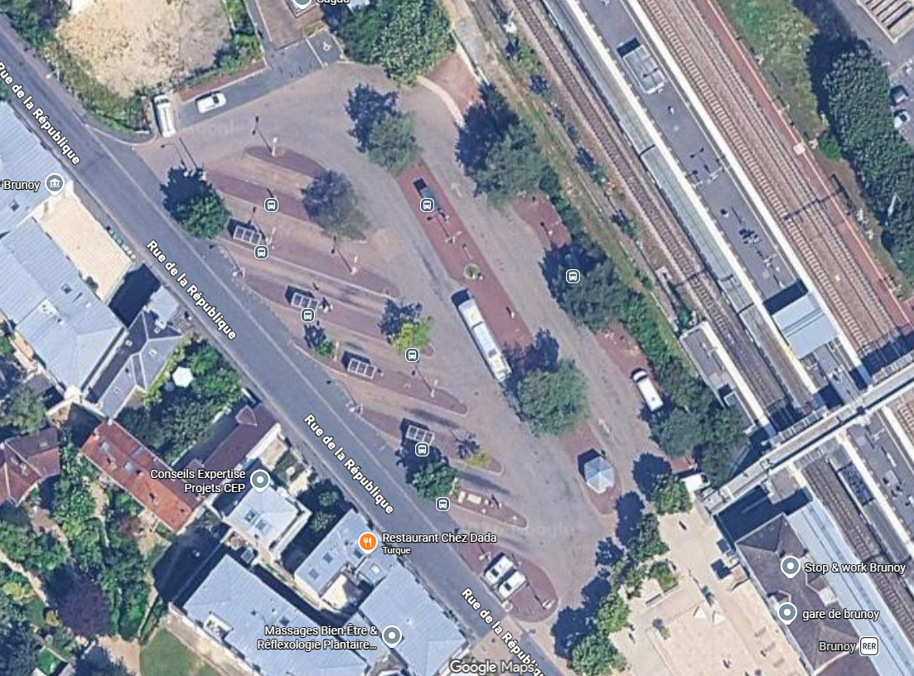



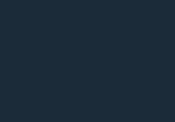
Travaux Pont du Donjon (Pont SNCF)
Du XX août au XX août 2026
De
4111
4158
.
4132
9101
4135
Fermeture du pont SNCF
Tous les départs doivent se faire sur les arrêts indiqués.
Tourner à gauche obligatoirement en sortant de la gare routière
Les quais en épis peuvent servir de quai de pause.
@VYVS_IDFM
01 87 58 11 00
iledefrance-mobilites.fr Application disponible sur :

